Slide 2
Keď na teba príde hlad,
pomôže ti Deli-truck.

Slide 3
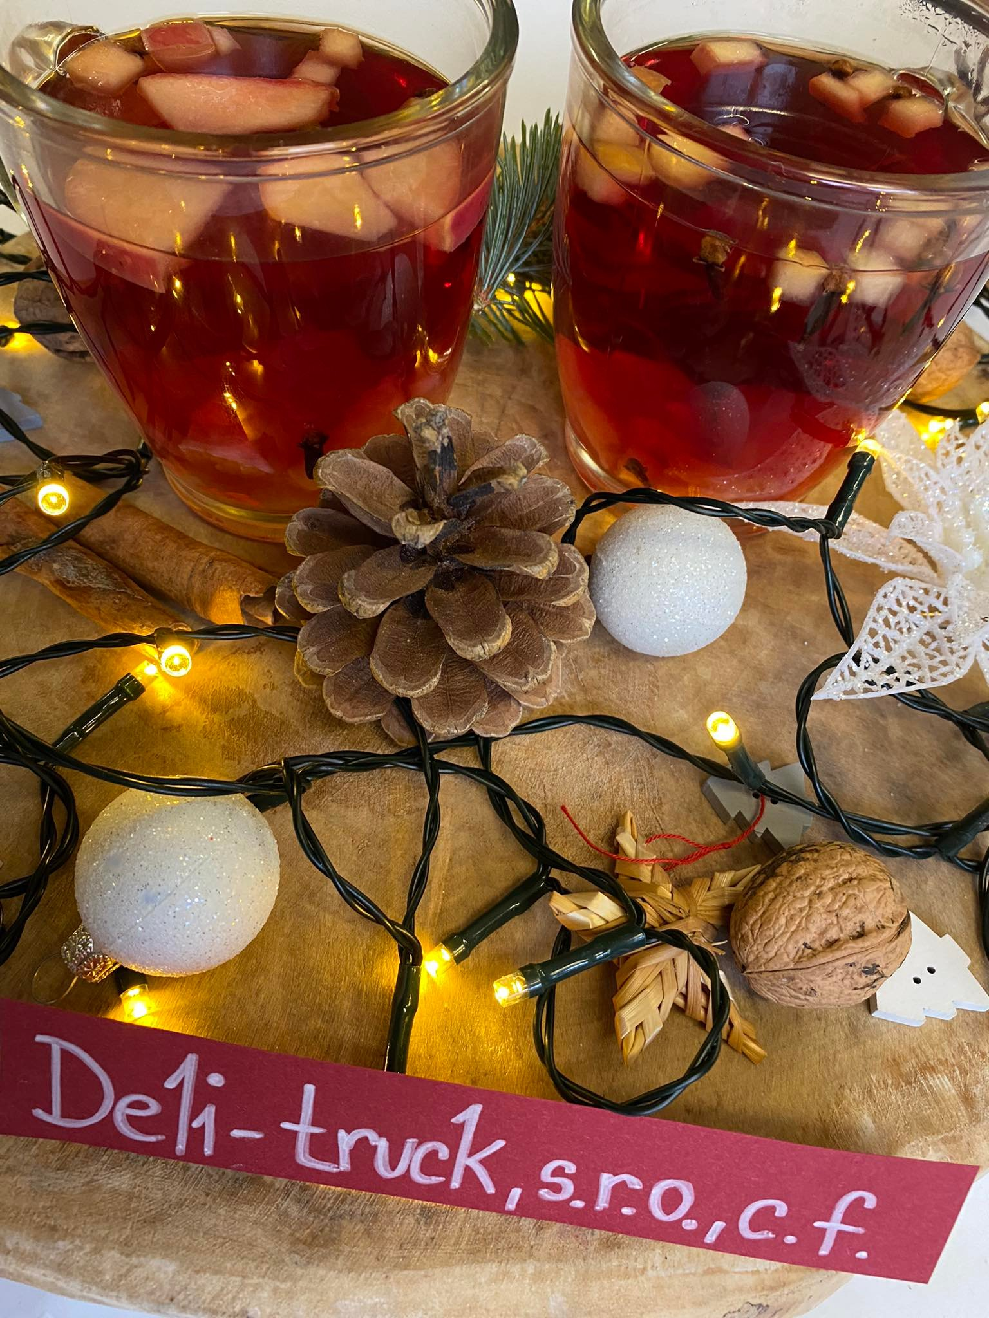
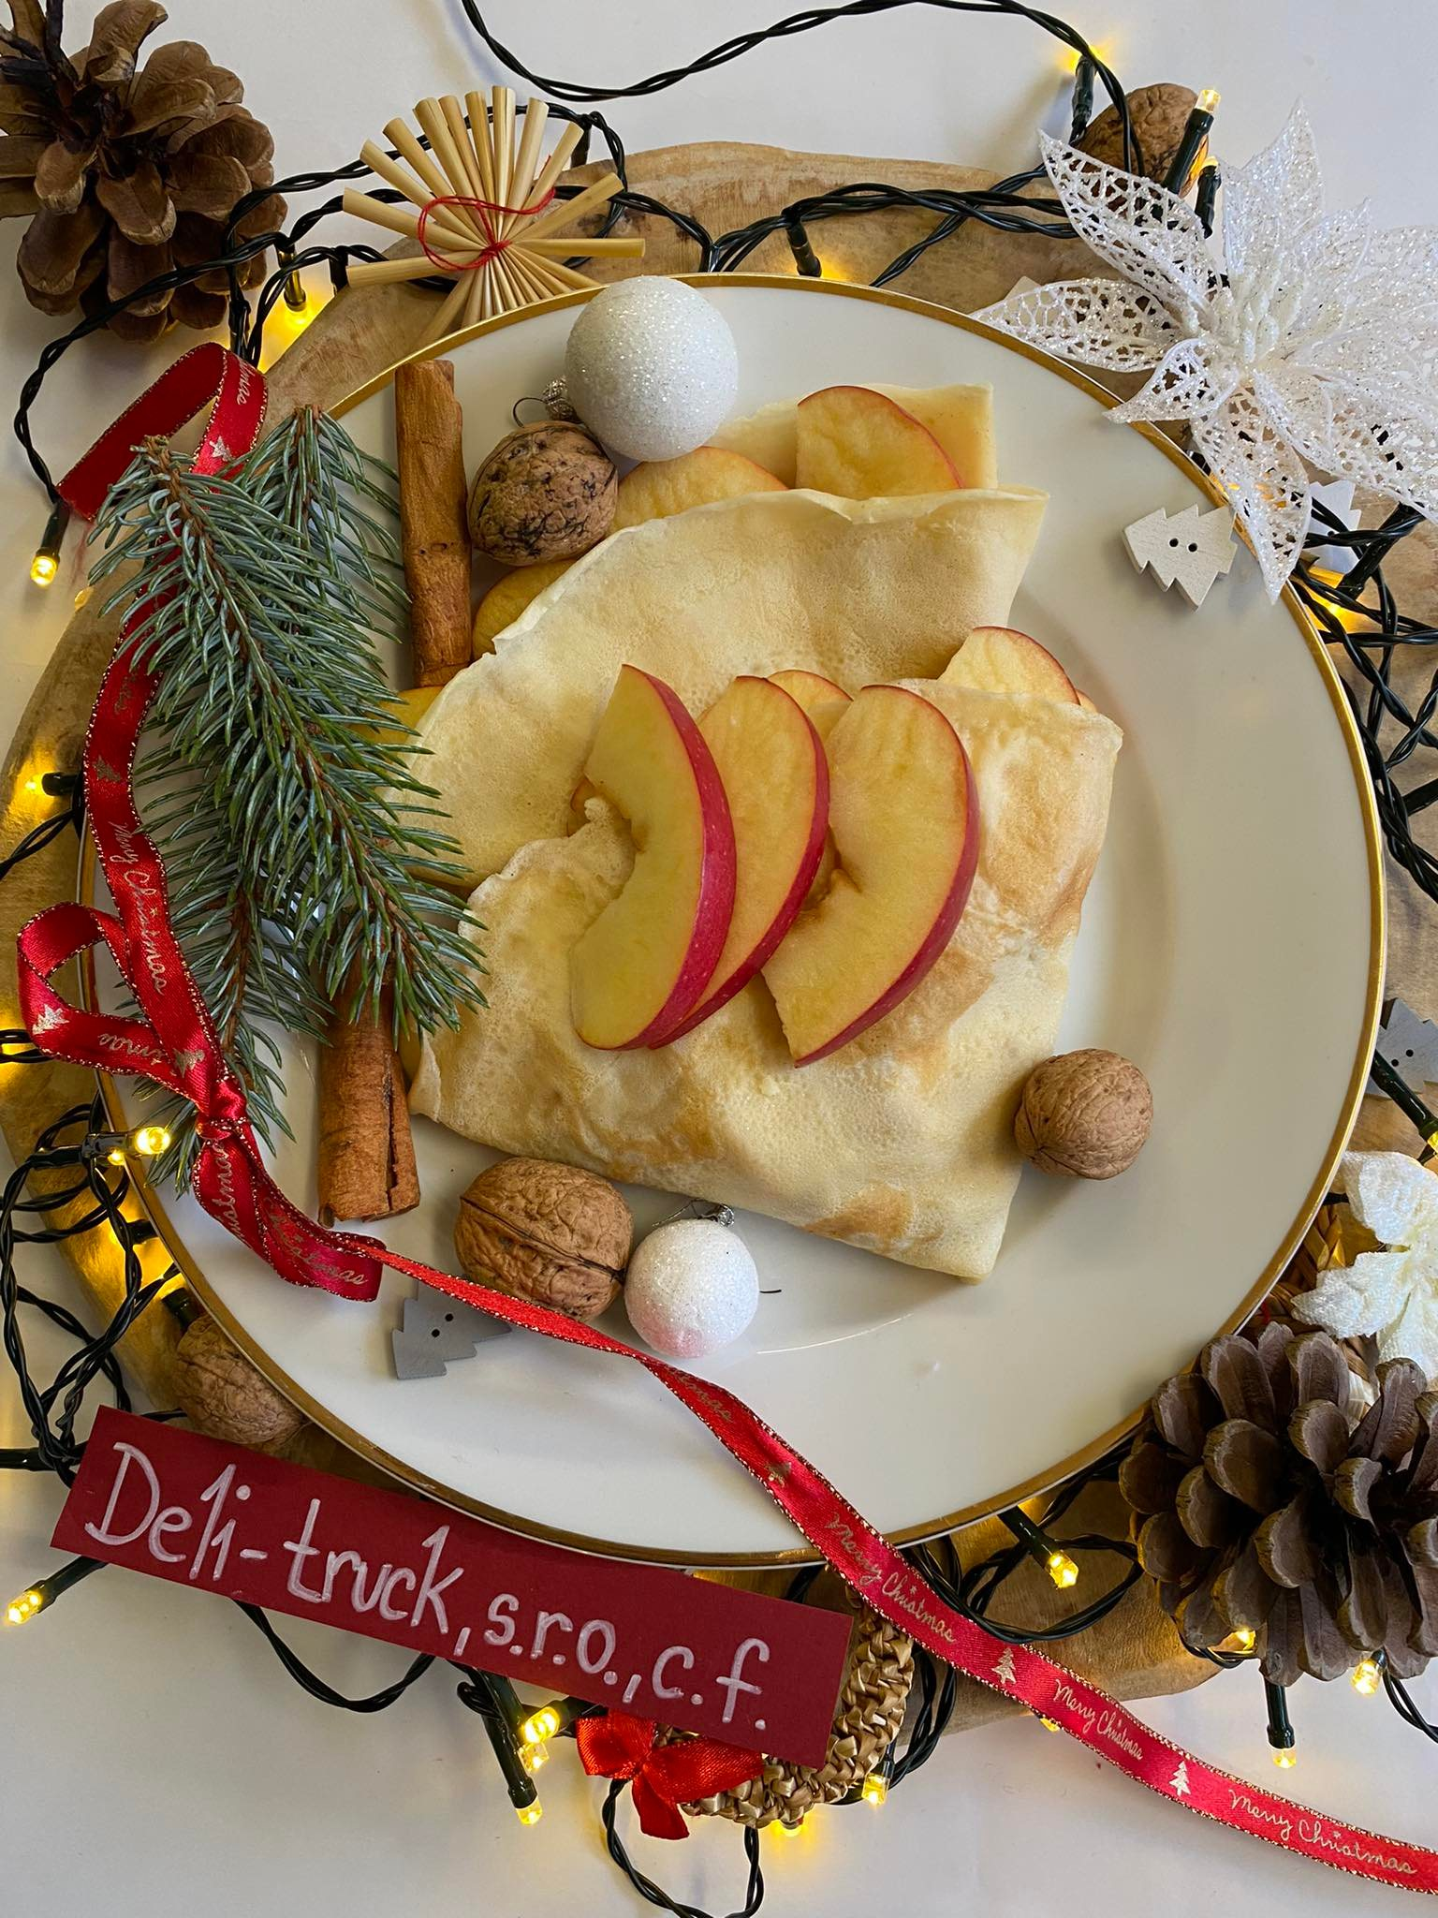
Špeciálna vianočná ponuka pre dvoch za 3 €

Slide 4
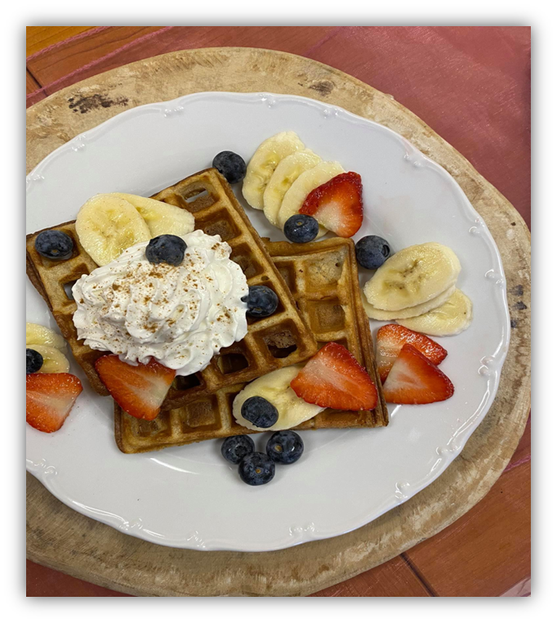
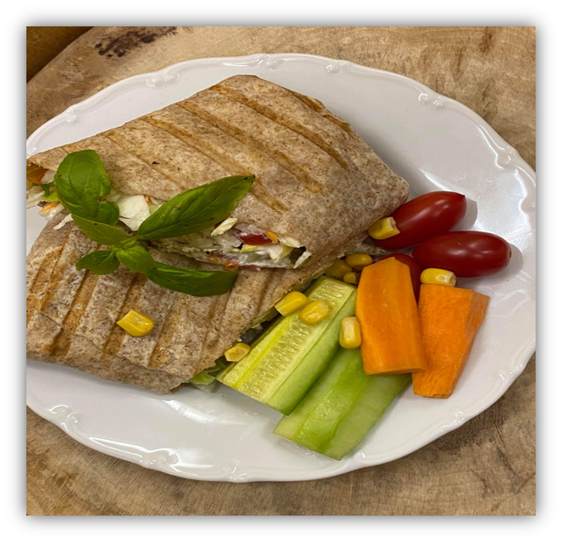
Zdravé desiaty do škôl za 3 €

Slide 5
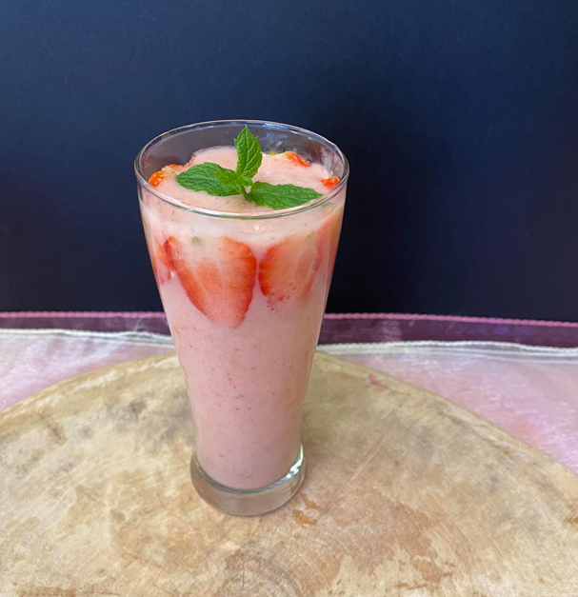
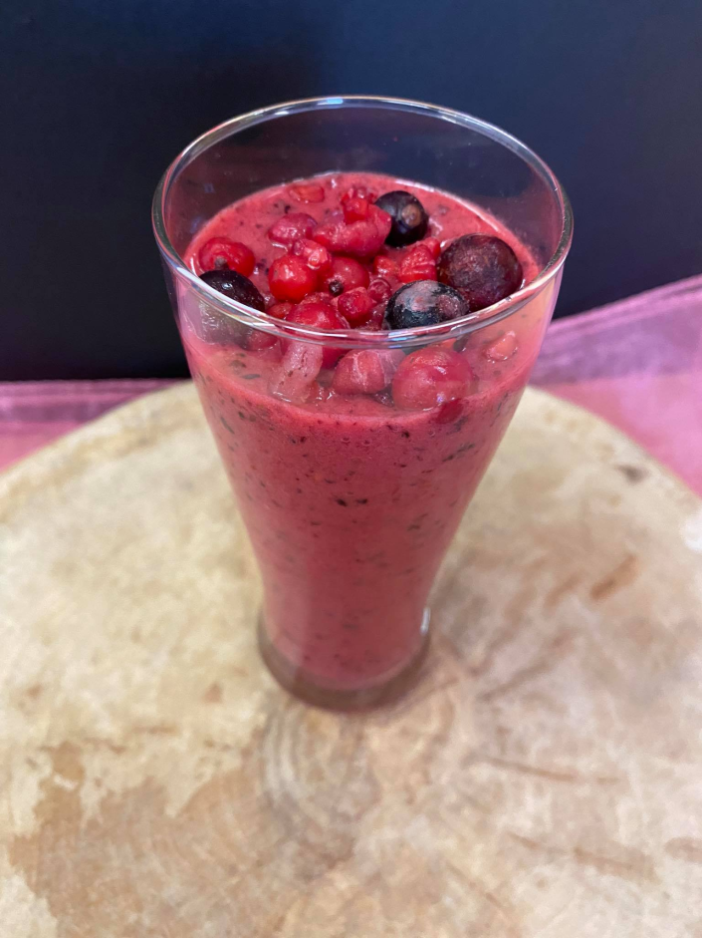
Smoothie podľa ponuky za 3 €

Slide 6
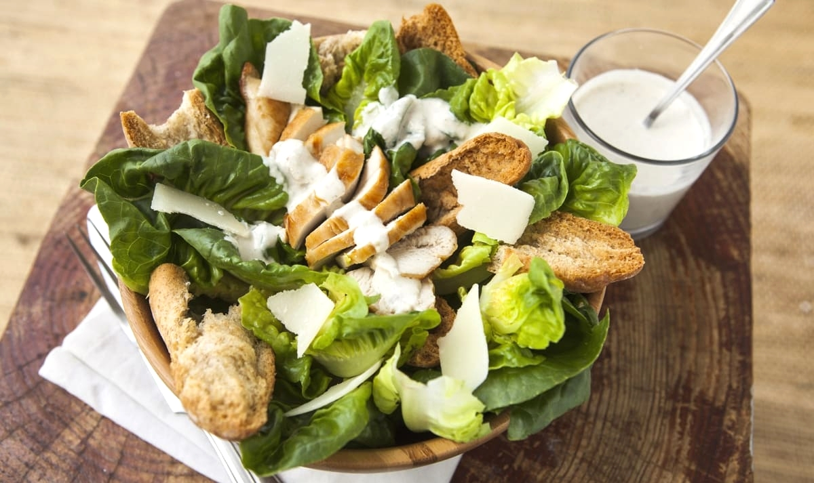
Šaláty podľa sezóny za 3 €

Slide 7
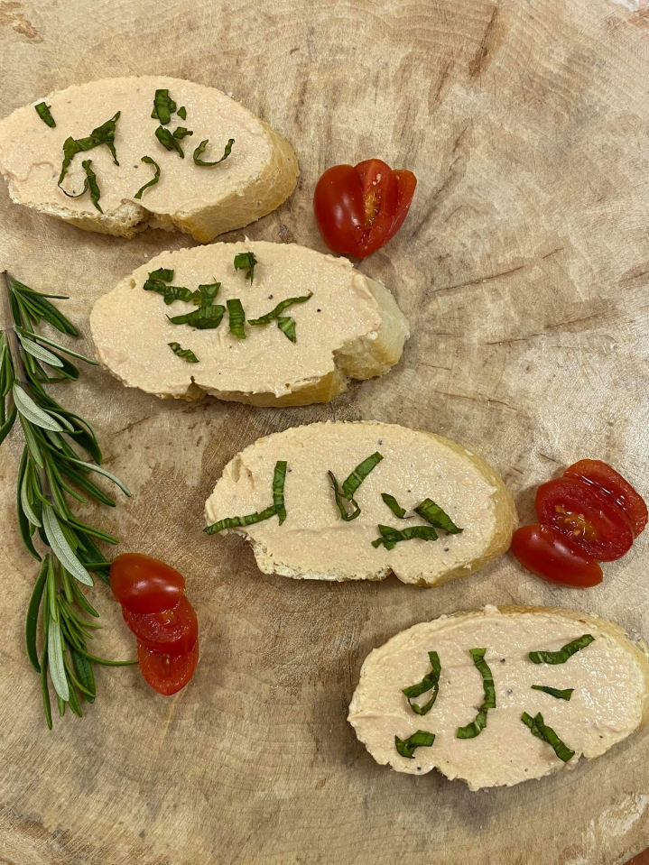
Zdravé nátierky za 3 €

Slide 8
Sme tu pre Vás na námestiach
PO – Dolný Kubín 09.00 - 21.00
UT – Námestovo 09.00 - 21.00
ST – Tvrdošín 09.00 - 21.00
ŠT – Ružomberok 09.00 - 21.00
PI – Martin 09.00 - 21.00
SO – Žilina 09.00 - 21.00

Slide 9
Kontakt
IČO: 50029061
IČ DPH: SK1150029061
Radlinského 1725/55, 026 01 Dolný Kubín
421 43 5864 801
oadkcfm@gmail.com
delitruck_cfp

Slide 10
ĎAKUJEME

